Slide 1
Московский областной
Клуб добровольных пожарных, спасателей и волонтёров
«Доброволец-01»
Московская область, город Ногинск, шоссе Энтузиастов д. 129

Slide 2
УСТАВ КЛУБА

Slide 3
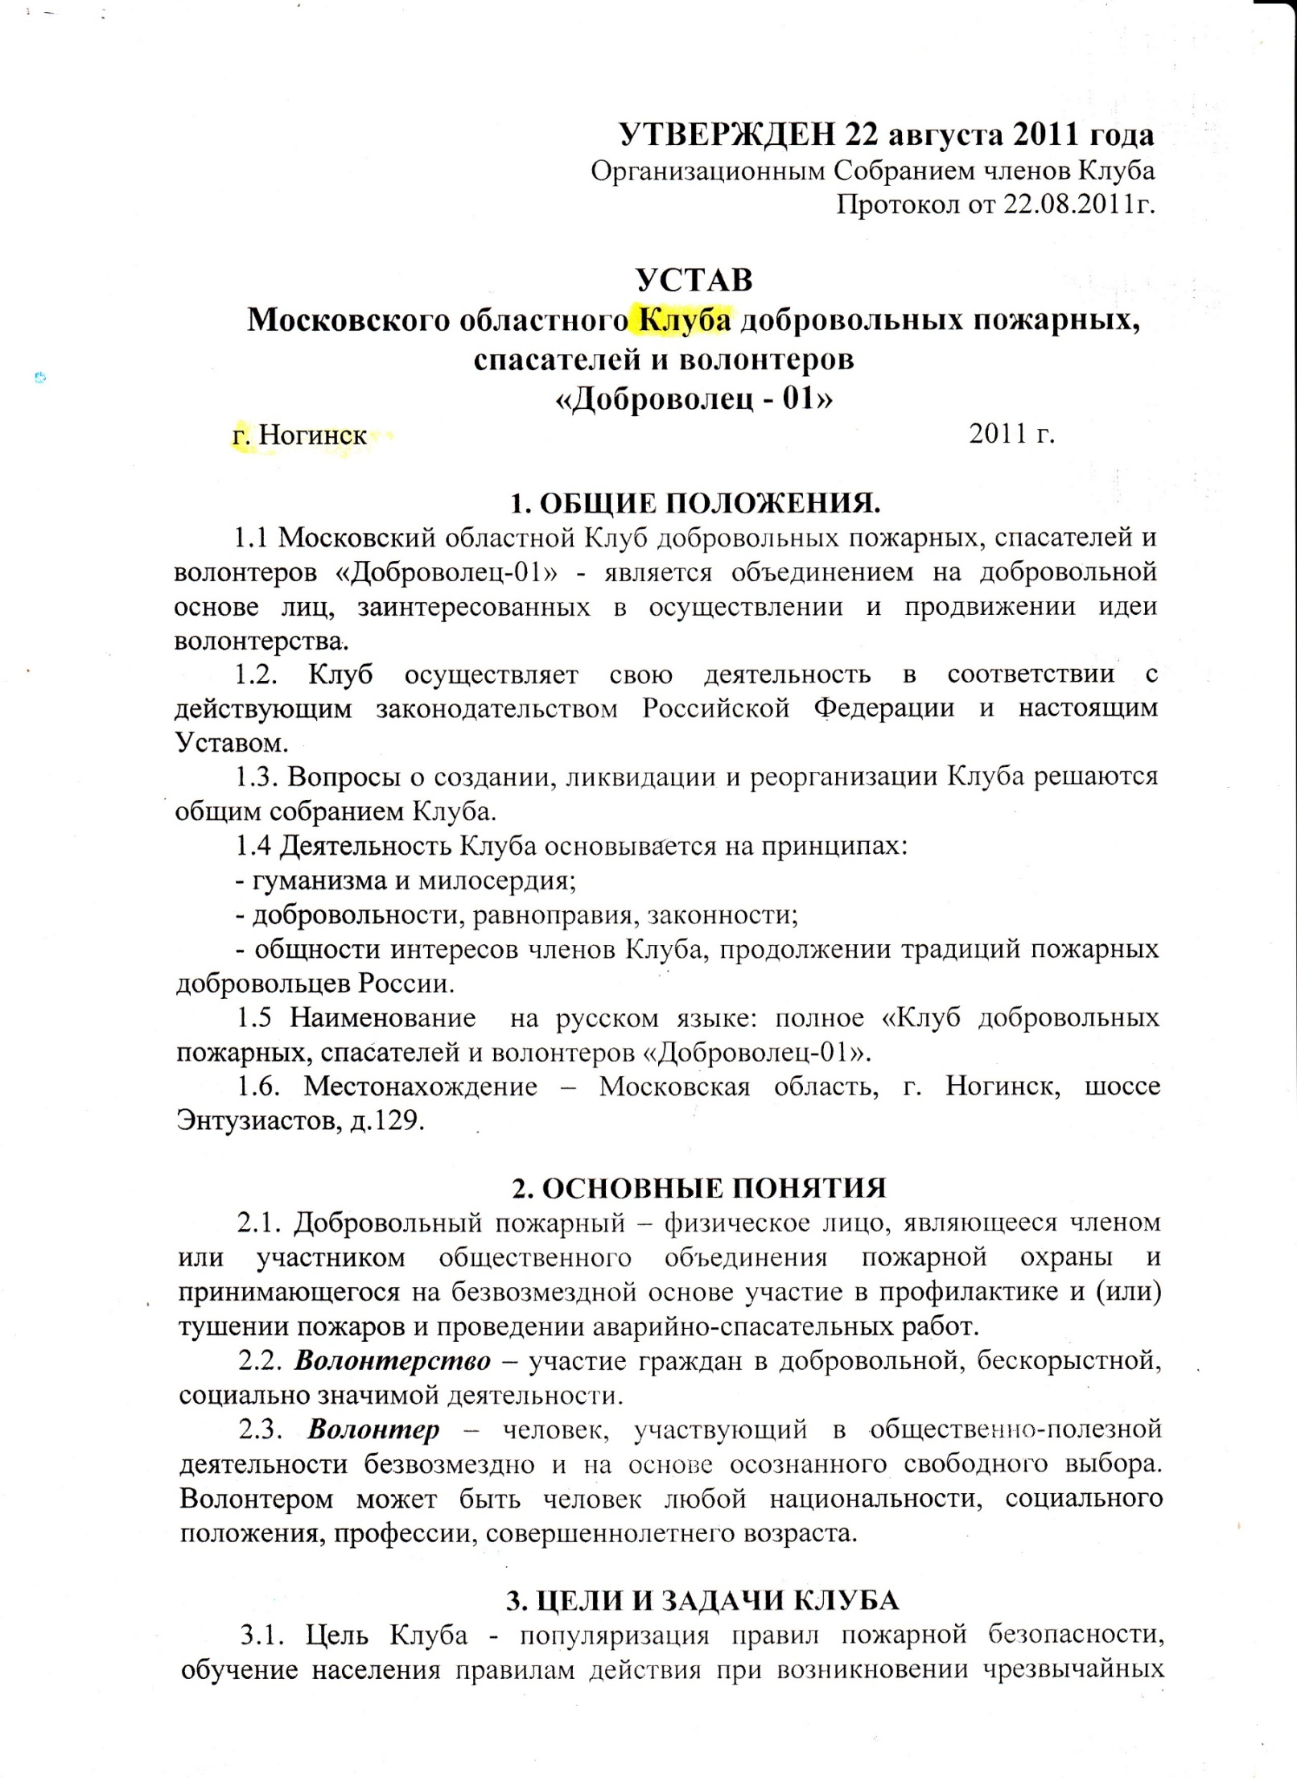
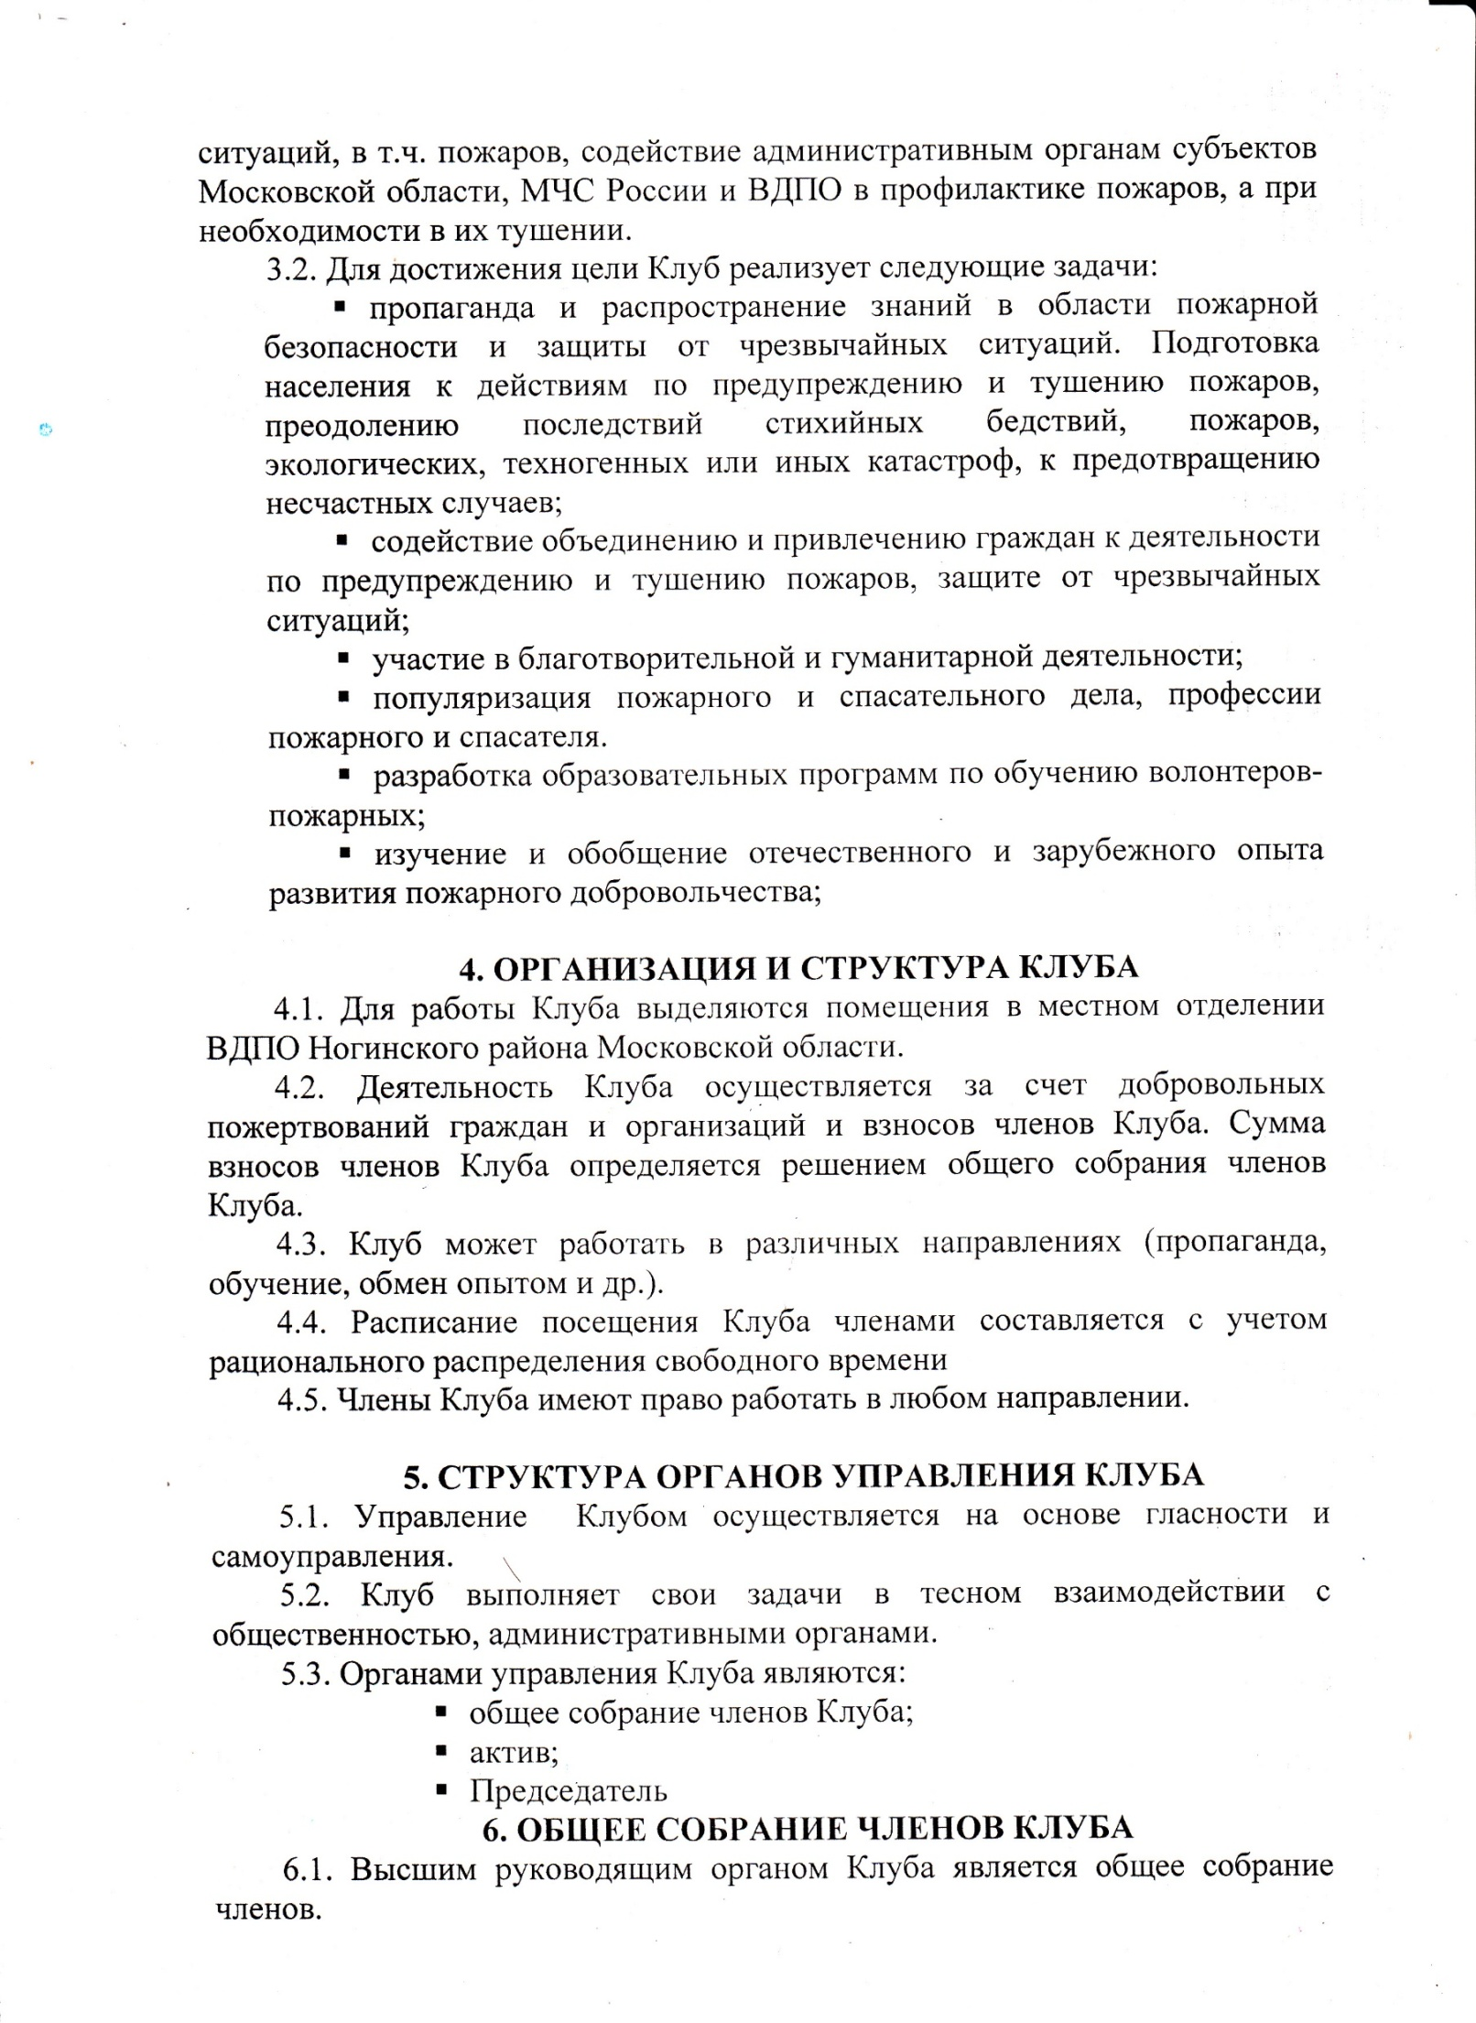
«ДОБРОВОЛЕЦ-01» г. Ногинск

Slide 4
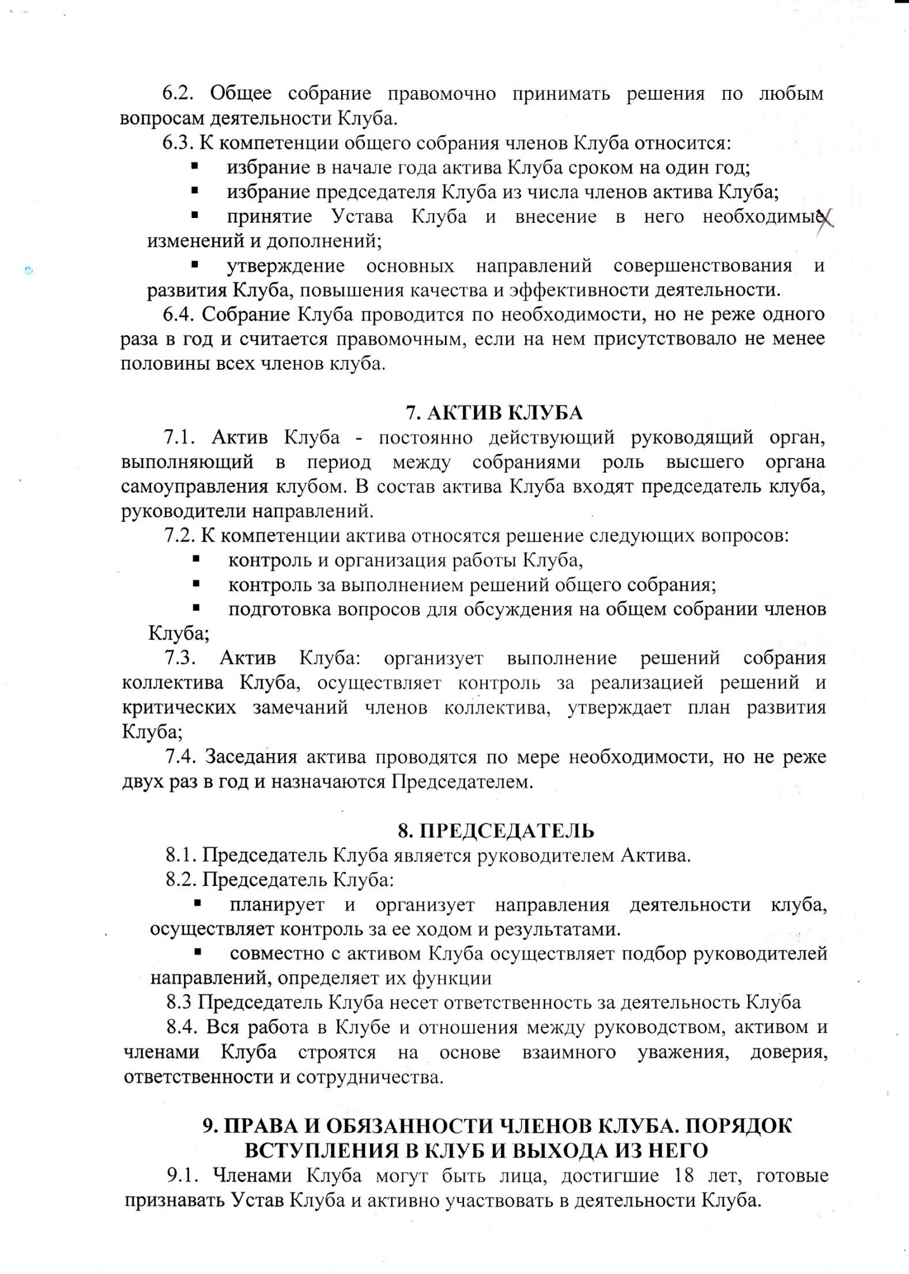
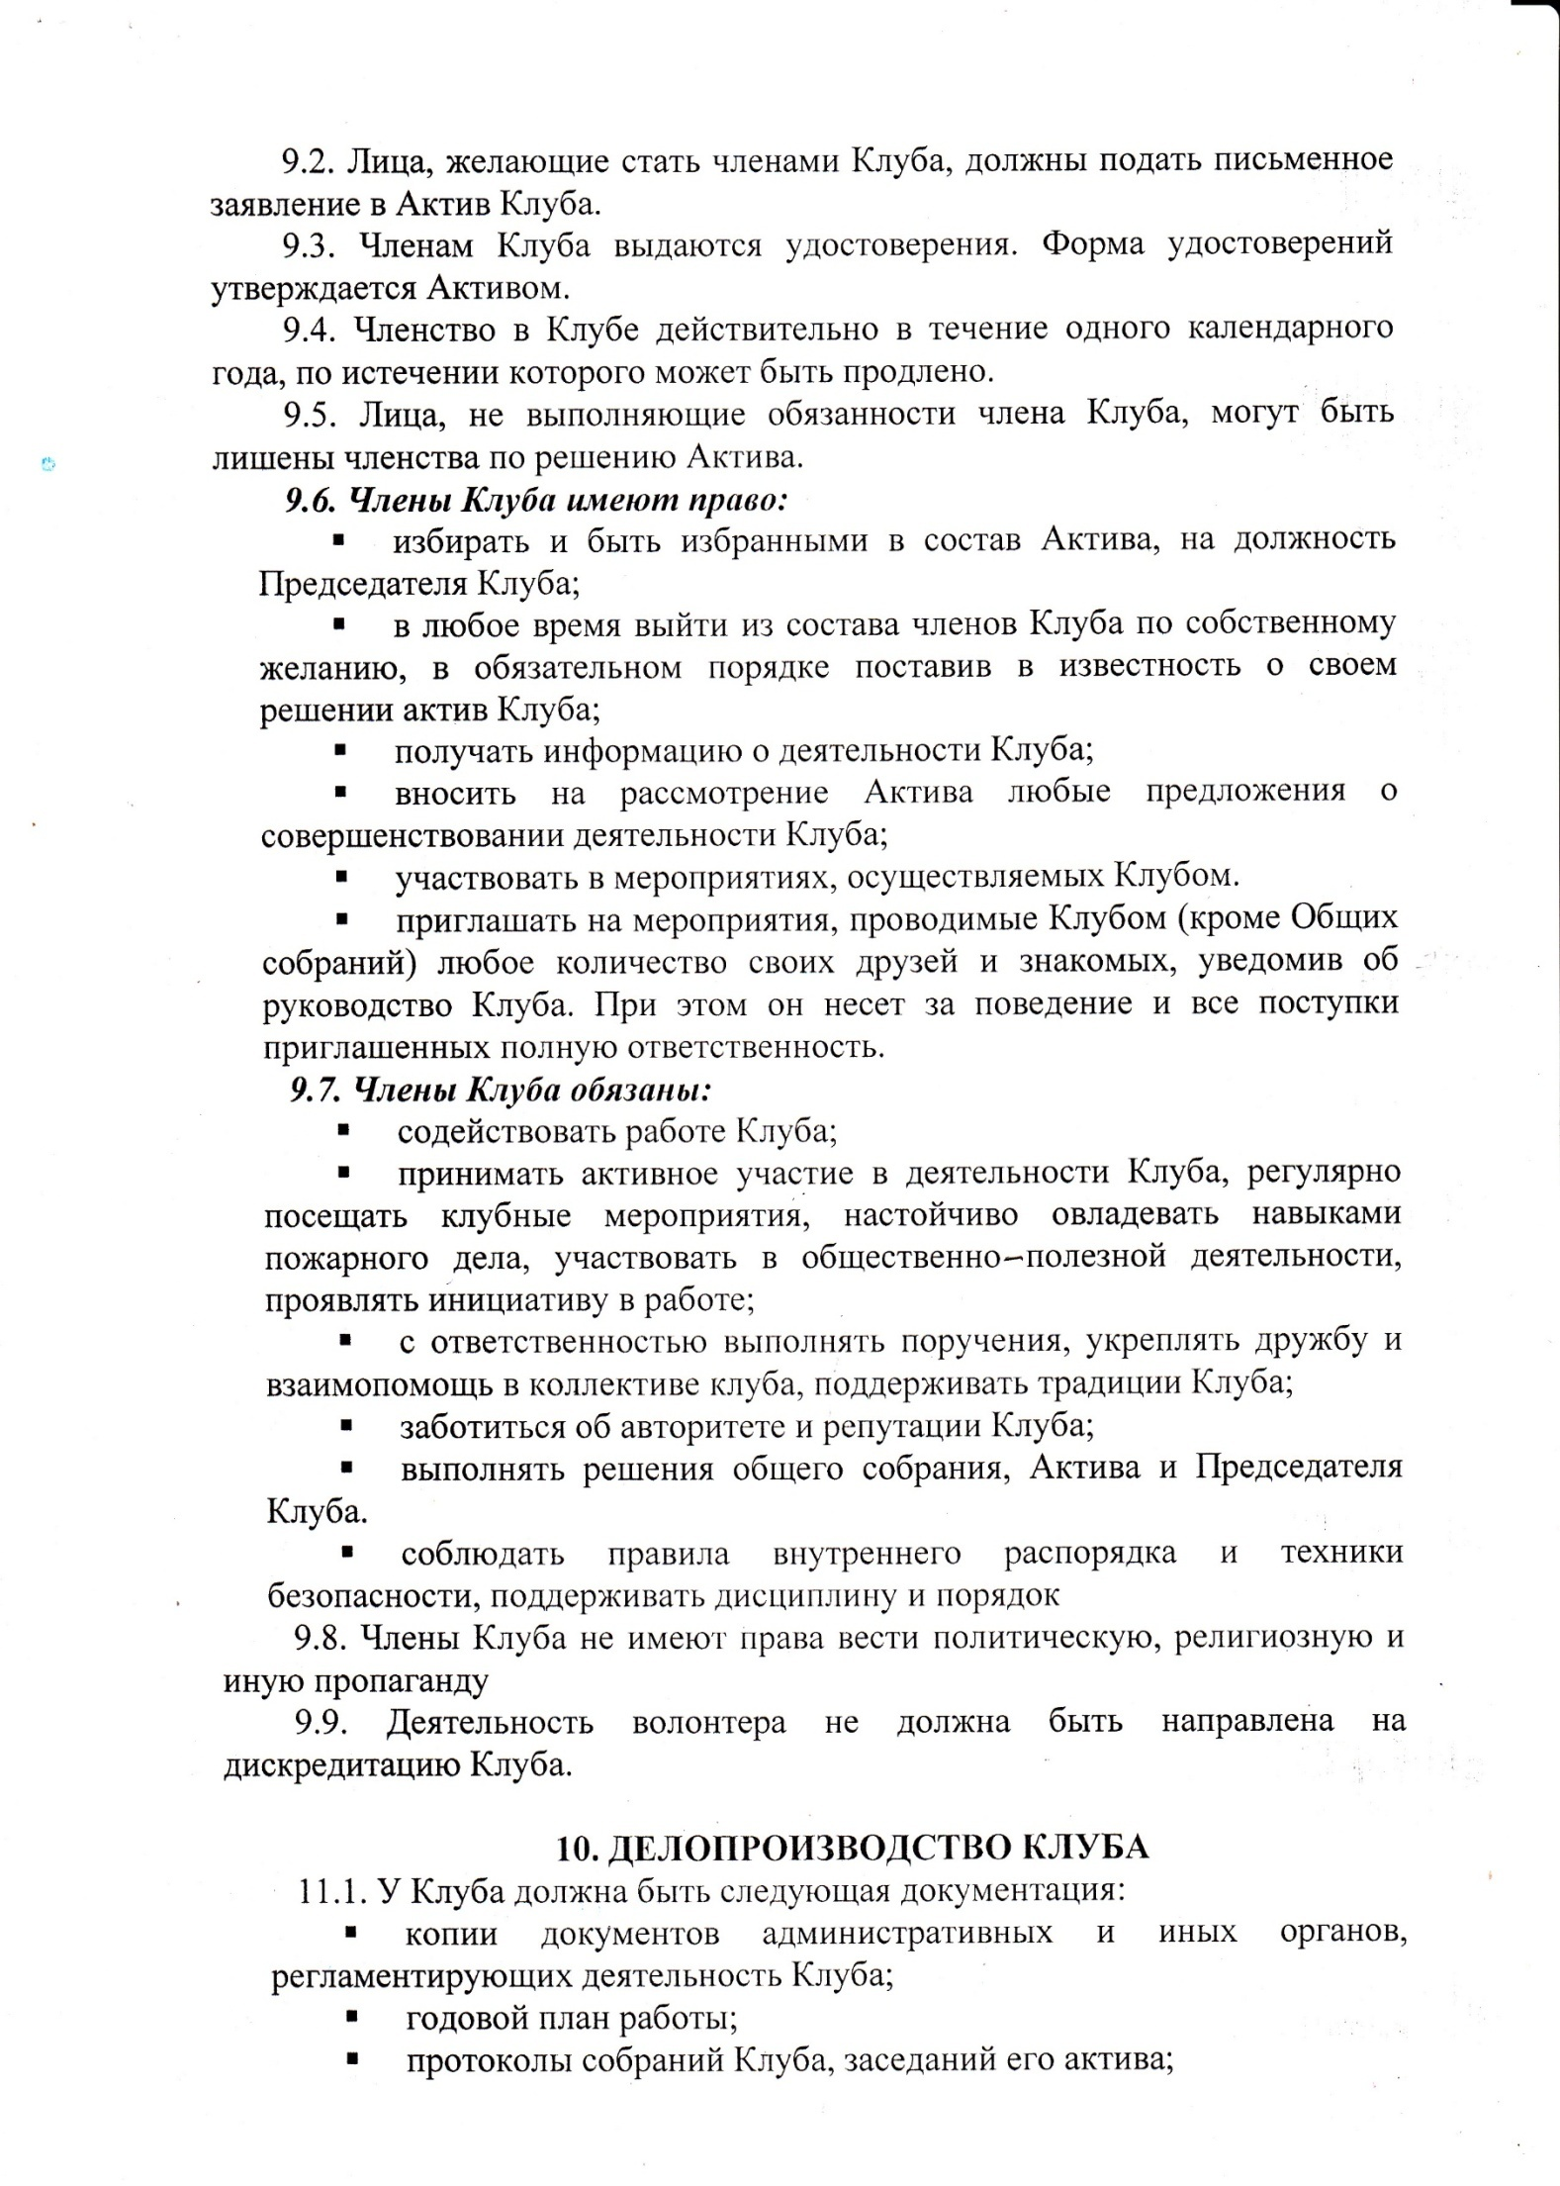
«ДОБРОВОЛЕЦ-01» г. Ногинск

Slide 5
«ДОБРОВОЛЕЦ-01» г. Ногинск

Slide 6
ПРОТОКОЛ ОРГАНИЗАЦИОННОГО СОБРАНИЯ

Slide 7
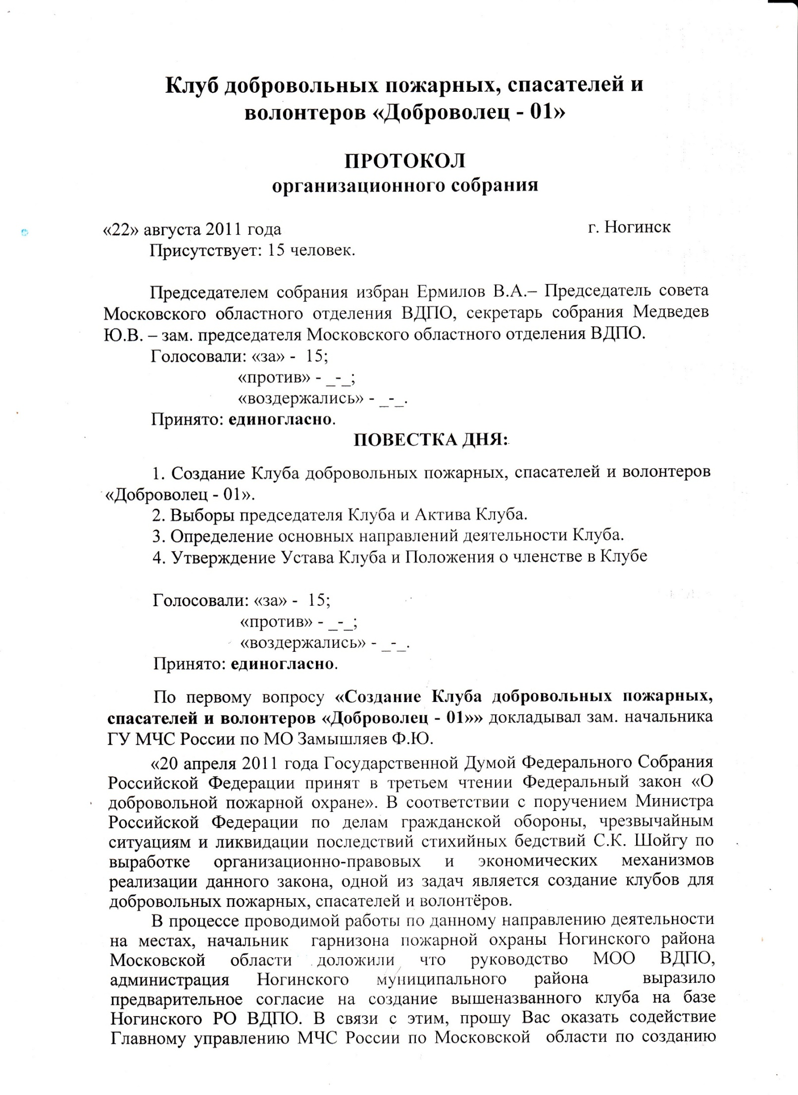
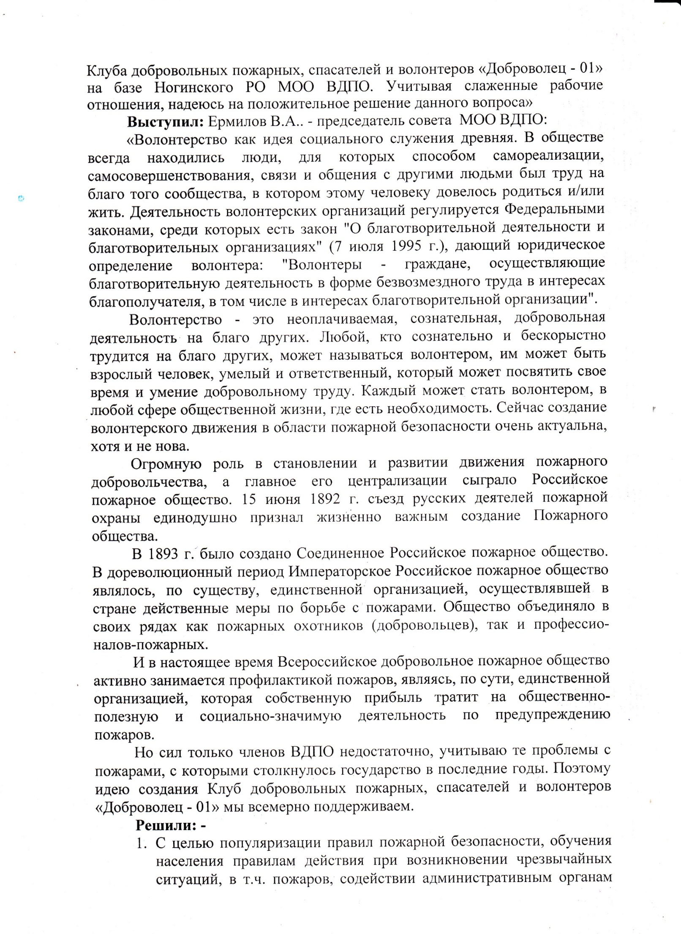
«ДОБРОВОЛЕЦ-01» г. Ногинск

Slide 8
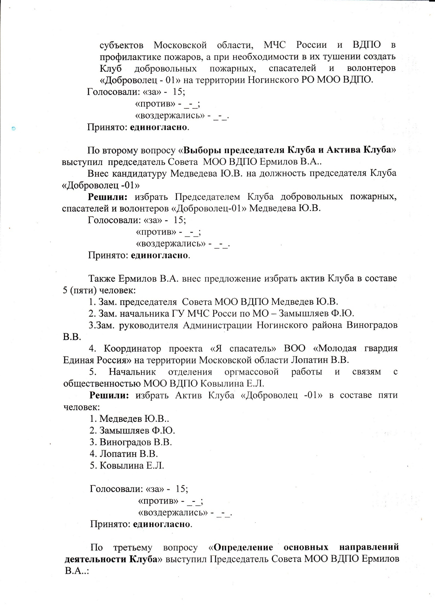
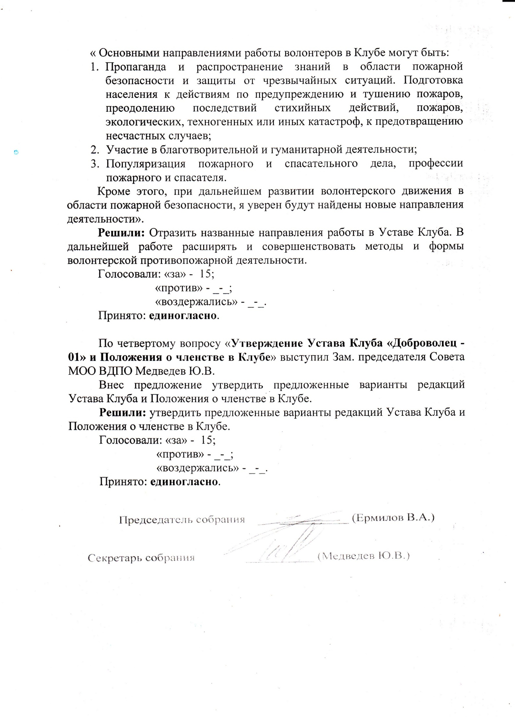
«ДОБРОВОЛЕЦ-01» г. Ногинск

Slide 9
ПОЛОЖЕНИЕ О ЧЛЕНСТВЕ В КЛУБЕ

Slide 10
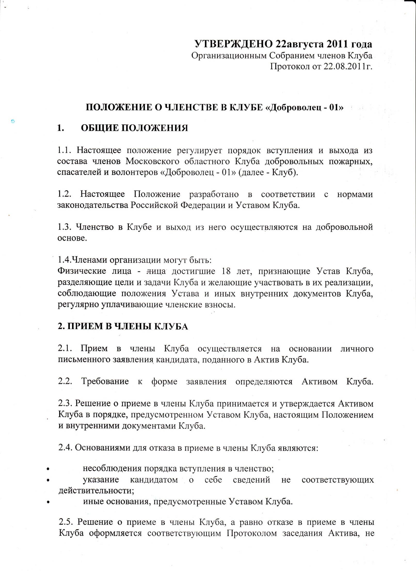
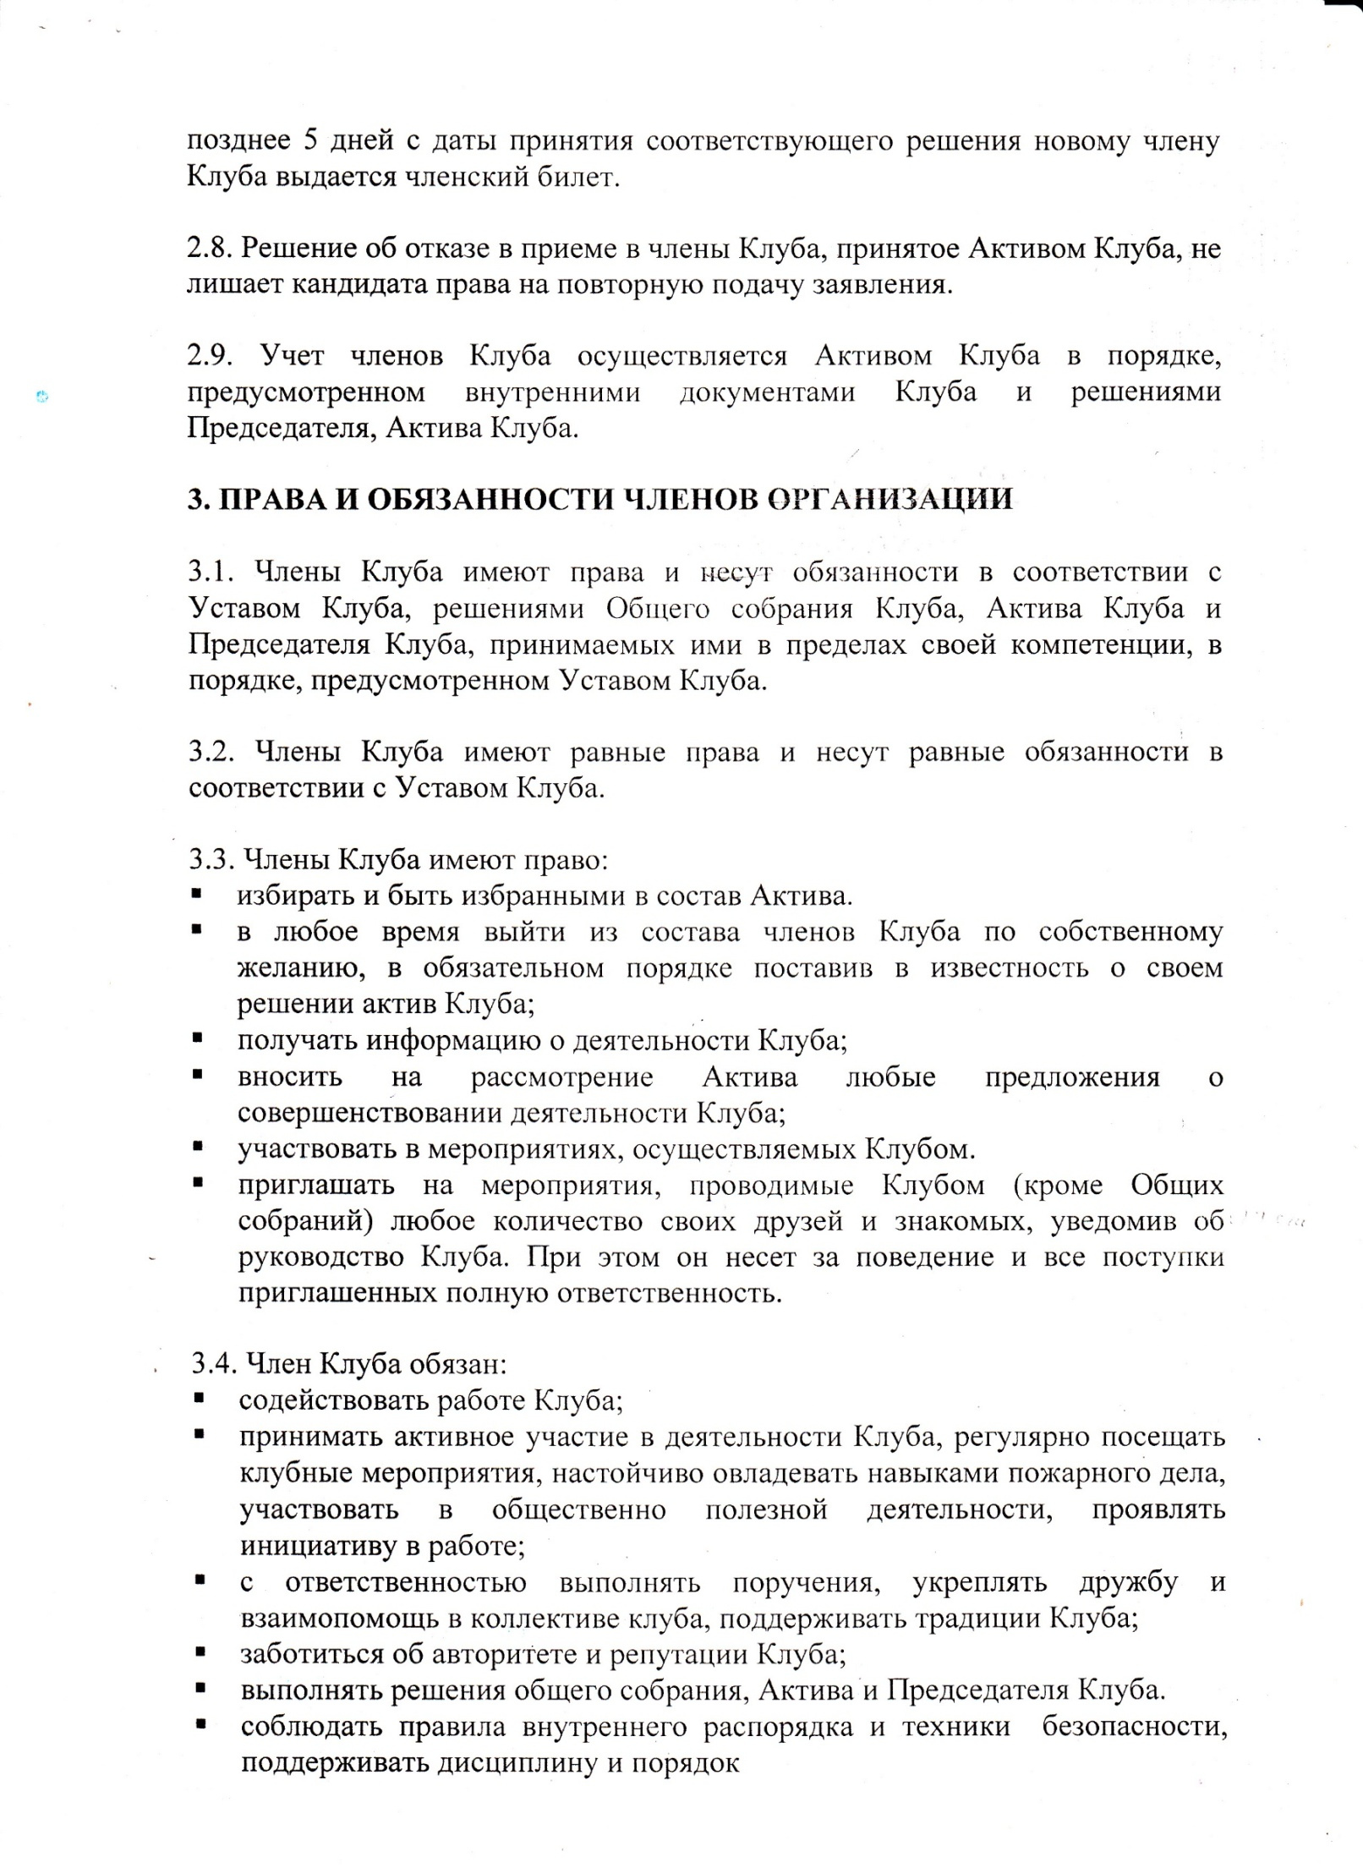
«ДОБРОВОЛЕЦ-01» г. Ногинск

Slide 11
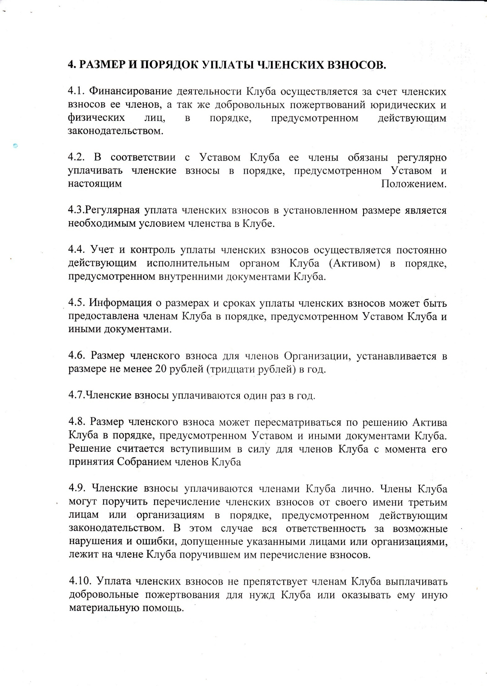
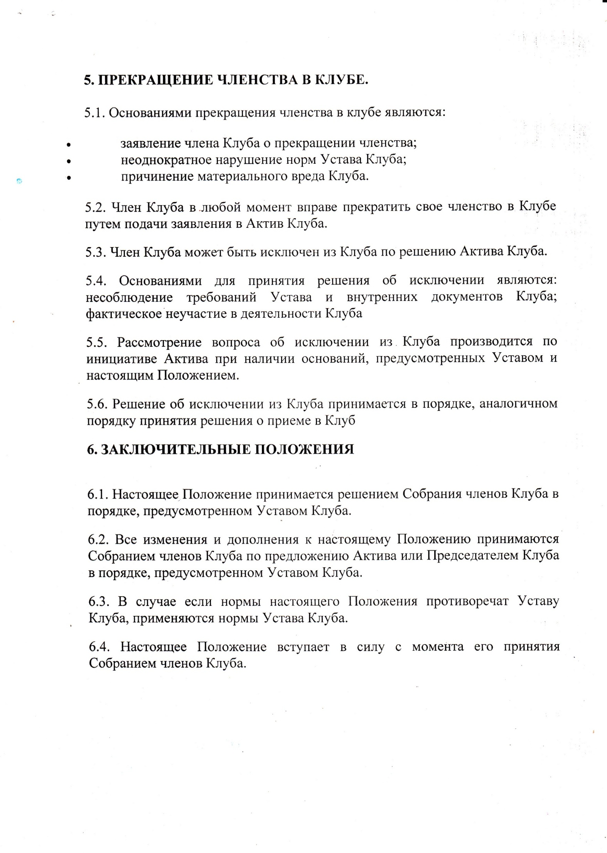
«ДОБРОВОЛЕЦ-01» г. Ногинск

Slide 12
ДЕЯТЕЛЬНОСТЬ КЛУБА

Slide 13
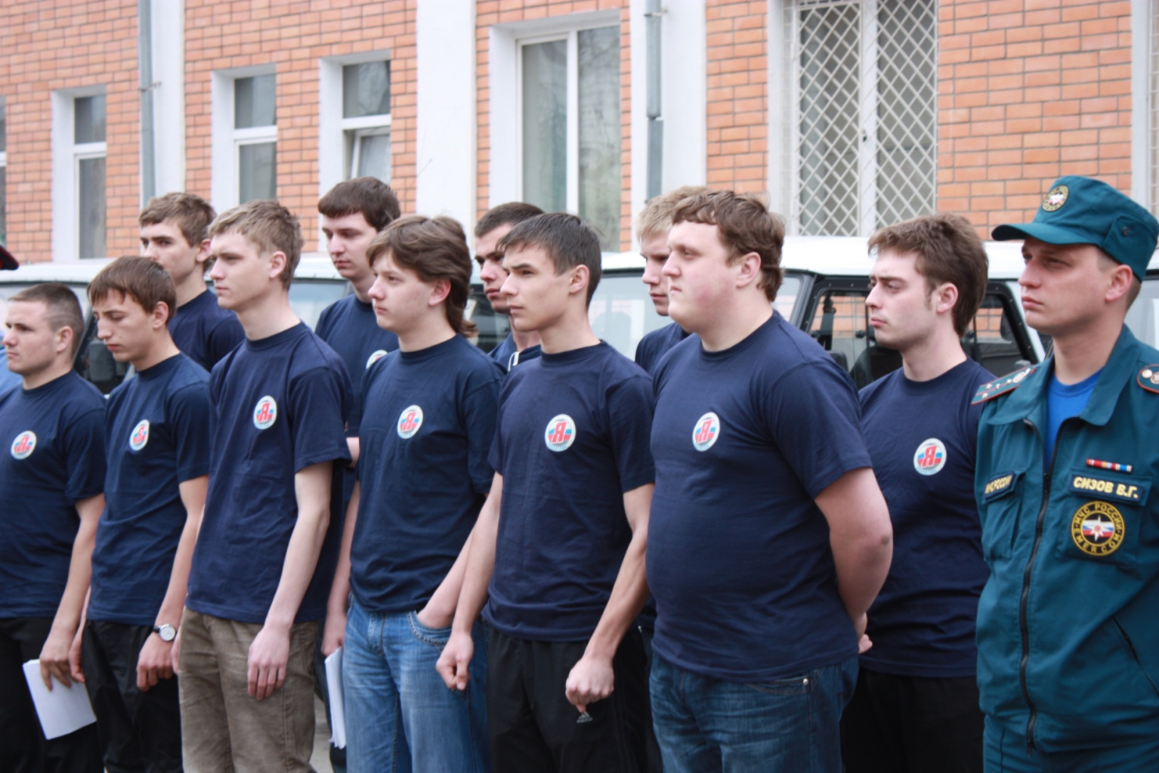
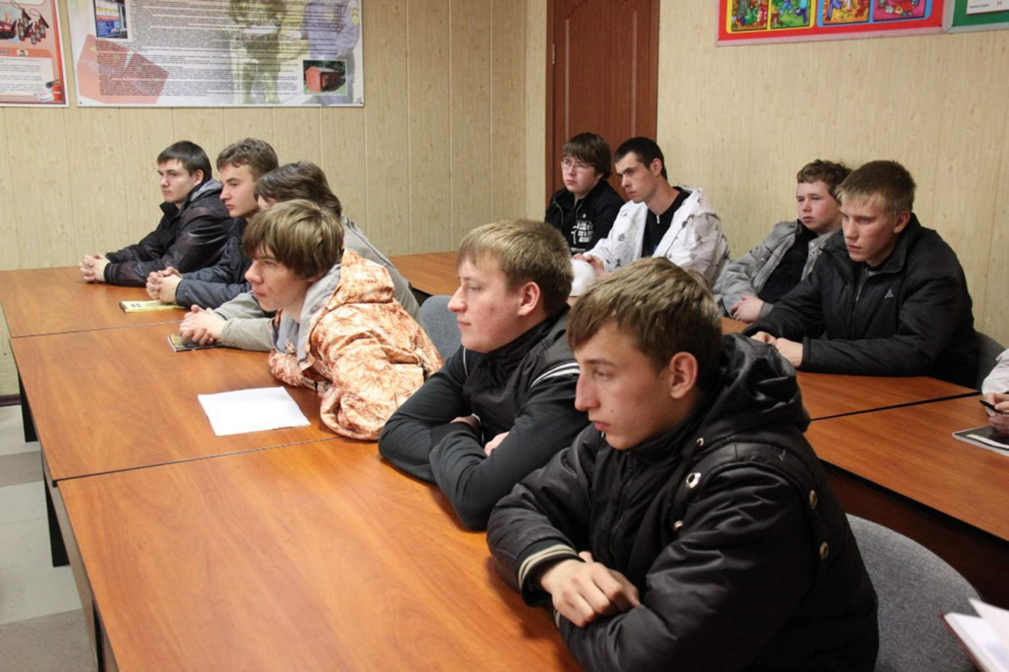
«ДОБРОВОЛЕЦ-01» г. Ногинск
Становление клуба
В апреле 2011 года более 40 добровольцев из числа активистов Ногинского районного отделения ВОО «Молодая Гвардия Единой России», студентов средних специальных учебных заведений района обучались по программе пожарно-технического минимума на базе Ногинского районного отделения Московского областного отделения Всероссийского добровольного пожарного общества (ВДПО). В рамках этого курса добровольцы изучали нормативные документы, требования безопасности при пожаротушении и учились пользоваться простейшим инвентарем: огнетушителями, мотопомпами, ранцевыми огнетушителями и познали основы пожарной тактики.

Slide 14
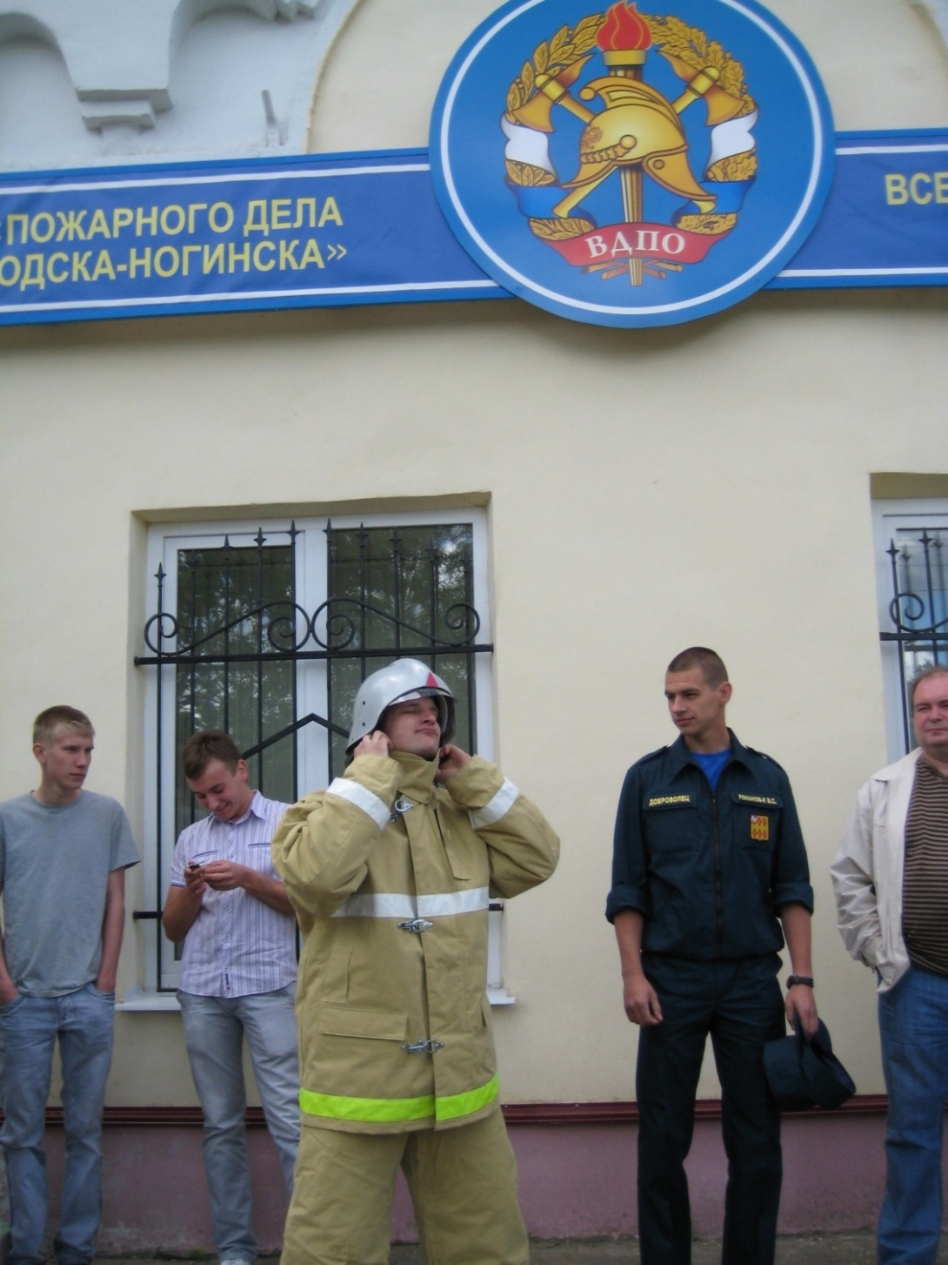
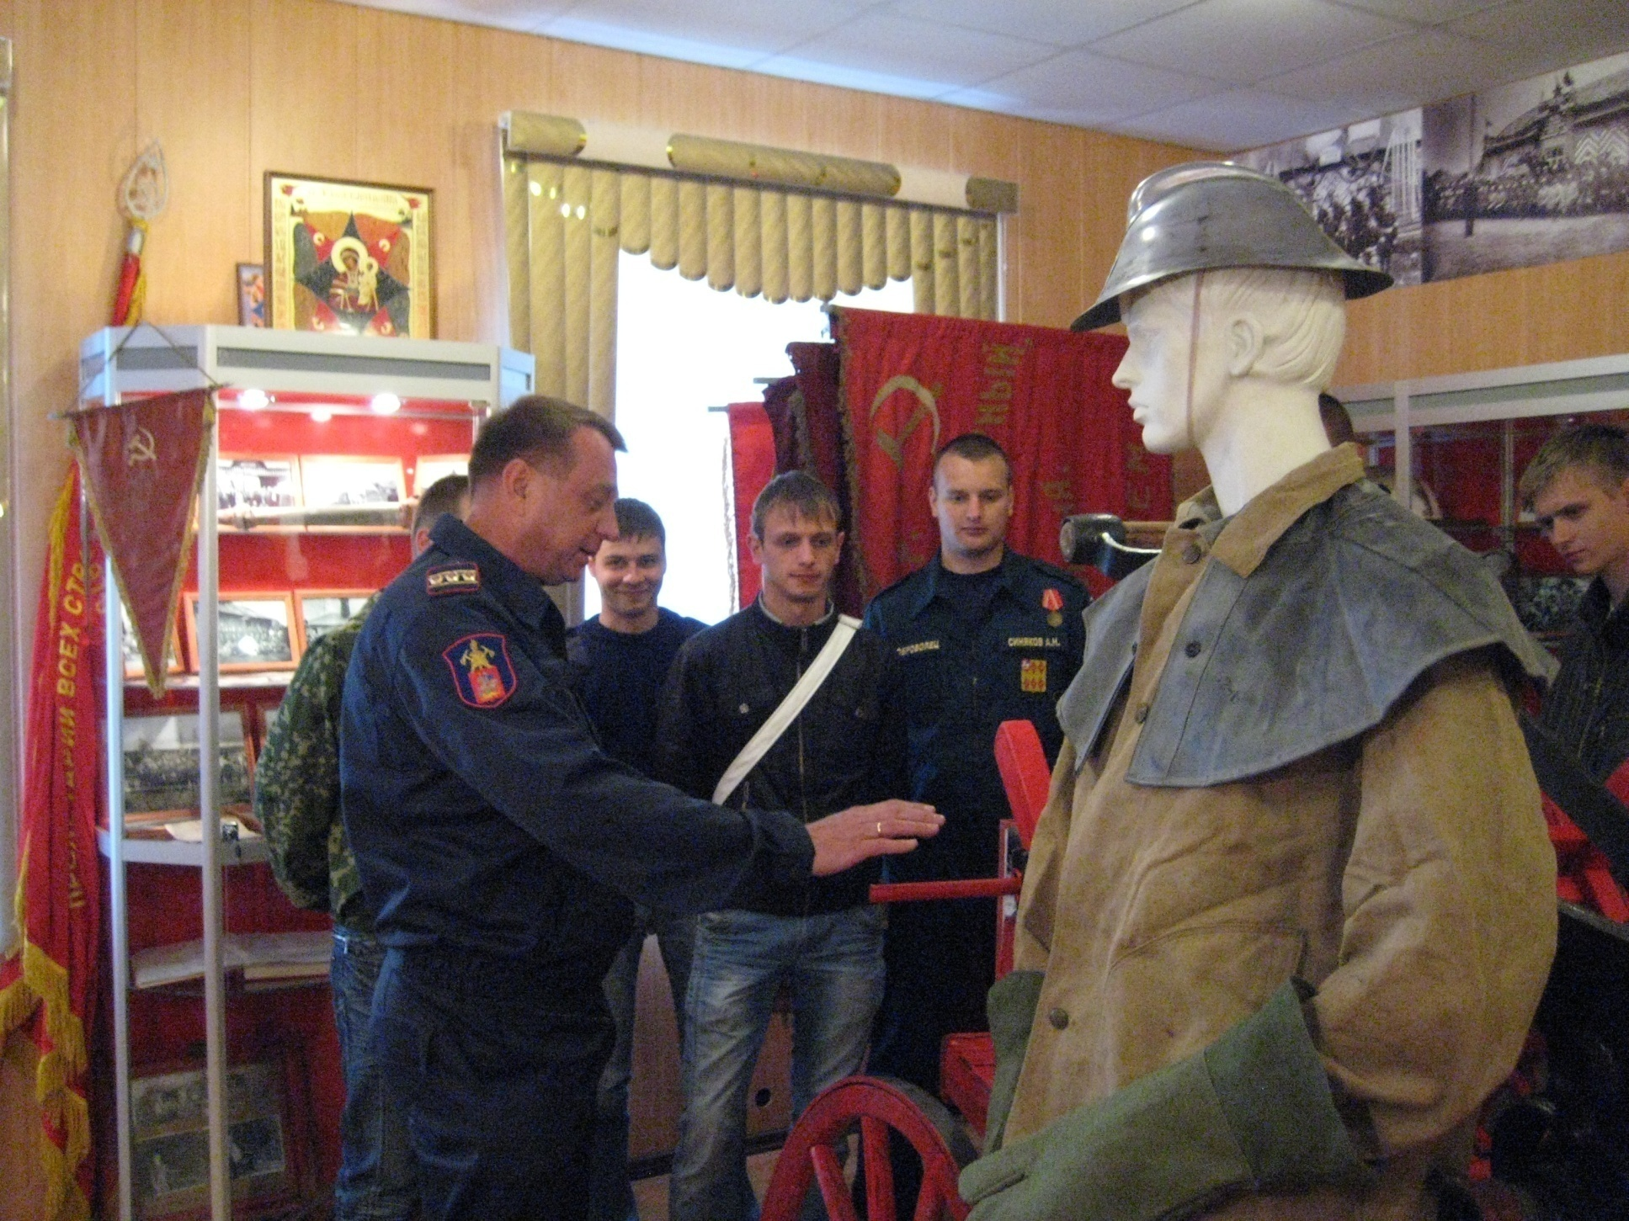
«ДОБРОВОЛЕЦ-01» г. Ногинск
Становление клуба
Перед началом занятий молодогвардейцы ознакомились в музее Пожарного дела Богородска-Ногинска с историей добровольных пожарных дружин. Экспонаты дали представление о техническом оснащении добровольцев во все времена их работы, о наградах, которые вручались и вручаются по сей день самым активным огнеборцам.

Slide 15
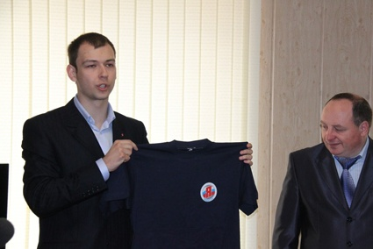
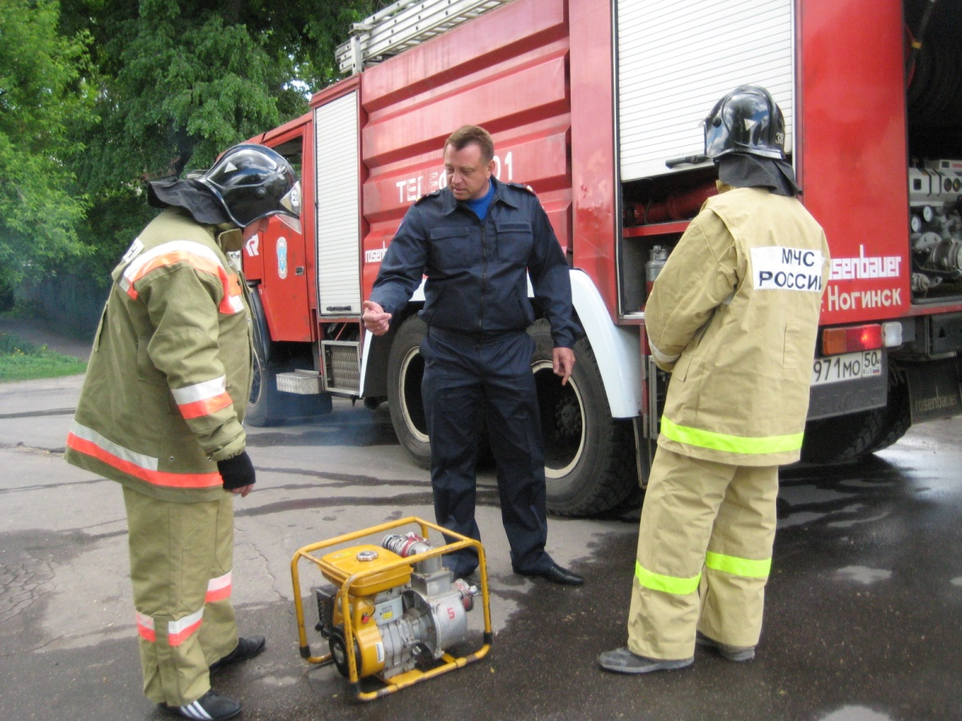
«ДОБРОВОЛЕЦ-01» г. Ногинск
22 апреля 2011 года в Ногинске состоялся первый выпуск добровольцев - участников проекта МГЕР «Я - спасатель»
22 апреля 2011 года на базе Ногинского районного отделения Московского областного отделения ВДПО в рамках проекта «Я-Спасатель» прошел выпускной экзамен первого и пока единственного в России отряда добровольных пожарных молодогвардейцев.
В мероприятии приняли участие: Заместитель руководителя Администрации Ногинского района Виноградов Валерий Викторович; Председатель Совета Московского областного отделения Всероссийского добровольного пожарного общества Ермилов Владимир Александрович; Заместитель Председателя Совета Московского областного отделения Всероссийского добровольного пожарного общества Медведев Юрий Владимирович; руководитель местного Ногинского районного отделения МГЕР Боровик Максим, награжденный в 2010 г. «За проявленное мужество»; Лопатин Валерий, активист МГЕР, координатор проекта Я-Спасатель в Ногинском районе; Руднев Максим, член Координационного совета МГЕР, руководитель проекта «Я-Спасатель».

Slide 16
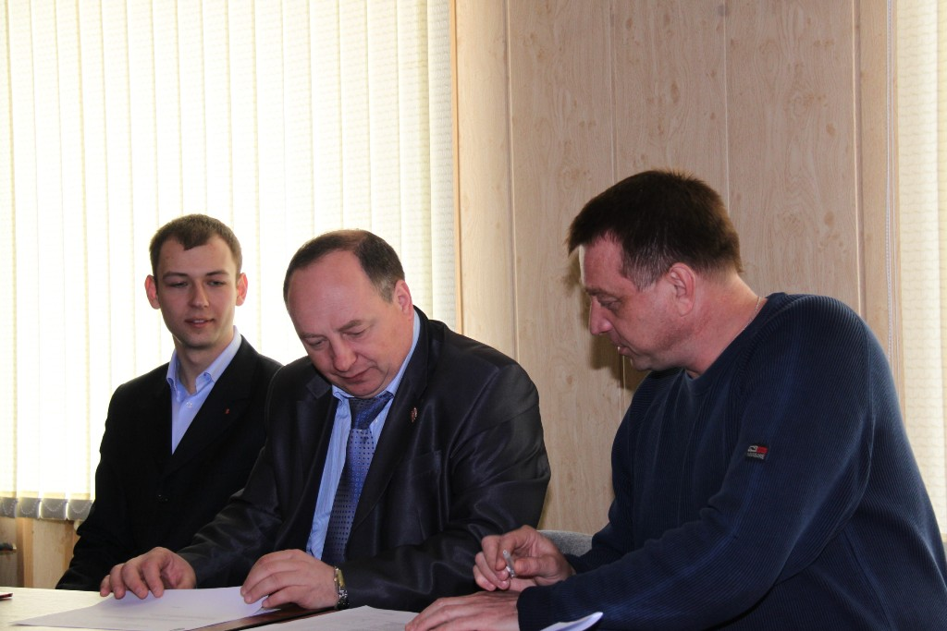
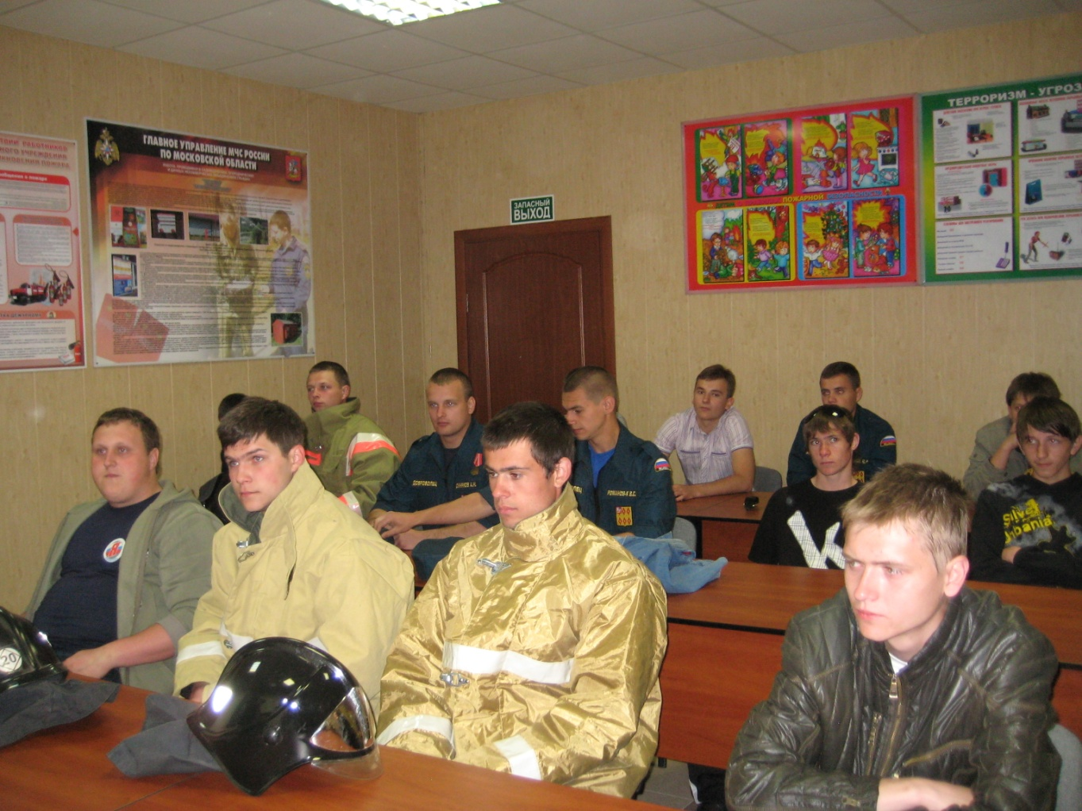
«ДОБРОВОЛЕЦ-01» г. Ногинск
От проекта МГЕР «Я - спасатель» до Клуба «Доброволец-01»
Выполняя поручение Министра МЧС России С.К. Шойгу по созданию Клубов добровольных пожарных успешно реализованный «Проект» на территории Ногинского муниципального района стал базой для создания Клуба «Доброволец-01», который был учрежден на организационном собрании членов Клуба 22 августа 2011 г.

Slide 17
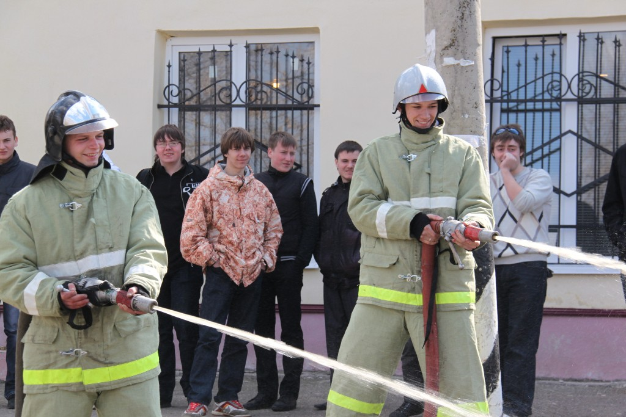
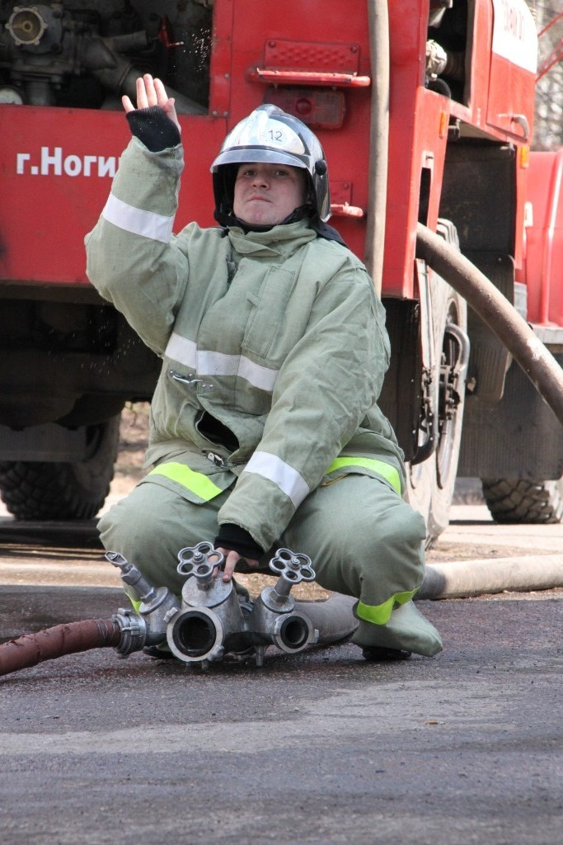
«ДОБРОВОЛЕЦ-01» г. Ногинск
На базе клуба, используя различные формы, стали проходить обучение пожарные добровольцы и молодежь Ногинского района. Тренировки проводятся членами клуба совместно с сотрудниками ФПС и ГКУ «Мособлпожспас».

Slide 18
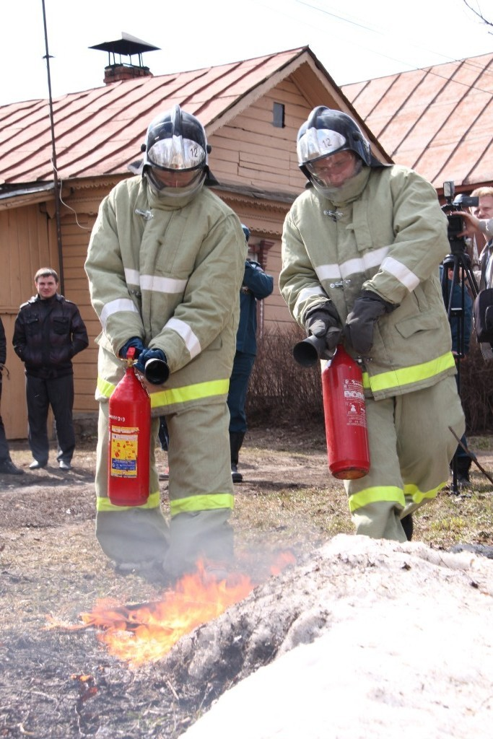
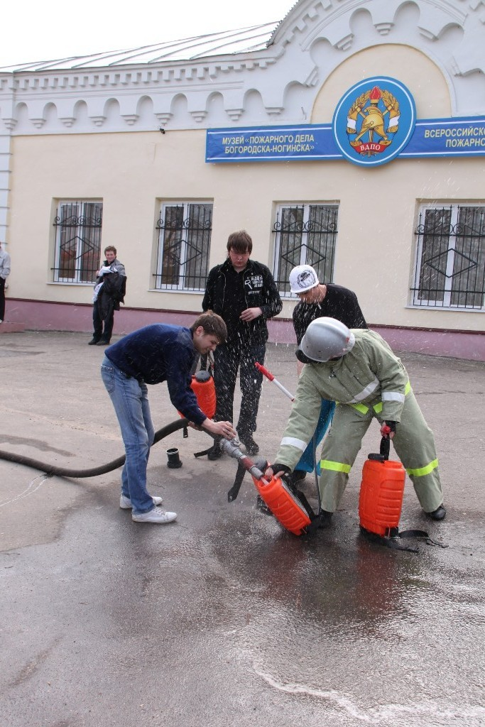
«ДОБРОВОЛЕЦ-01» г. Ногинск
22 апреля 2011 года в Ногинске состоялся первый выпуск добровольцев - участников проекта МГЕР «Я - спасатель»

Slide 19
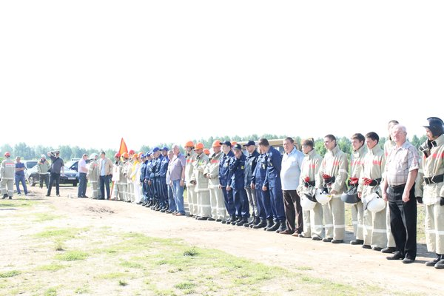
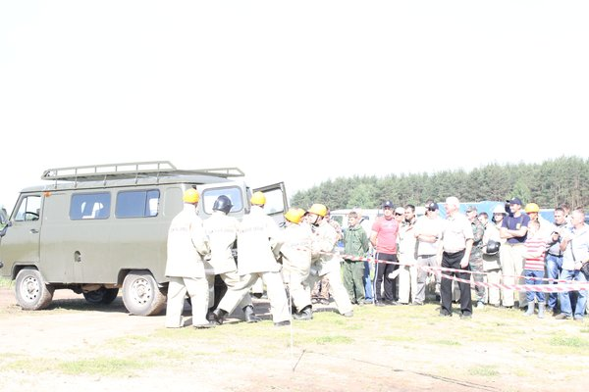
«ДОБРОВОЛЕЦ-01» г. Ногинск
Соревнования добровольцев
Ежегодно проходят соревнования среди добровольный пожарных дружин городских и сельских поселений, входящих в состав Ногинского муниципального района.
Соревнования проводятся по трем программам:
1) Боевое развертывание
2) Надевание боевой одежды
3) Работа с ранцевым огнетушителем.
Данное мероприятие подготовлено руководством Ногинского района совместно с активом клуба.
2013 г.

Slide 20
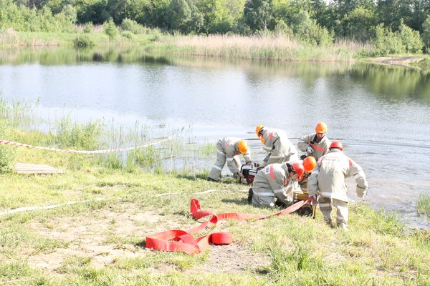
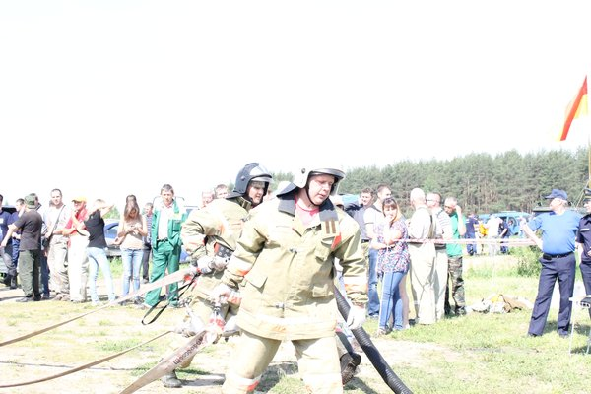
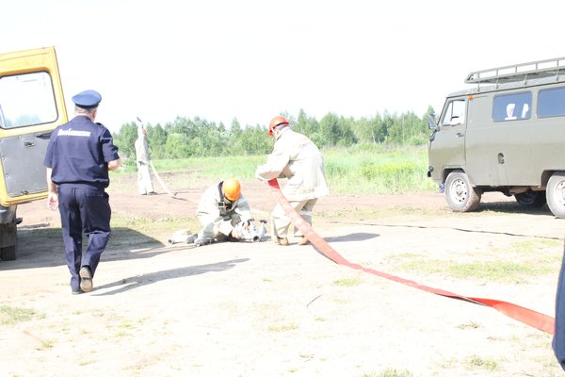
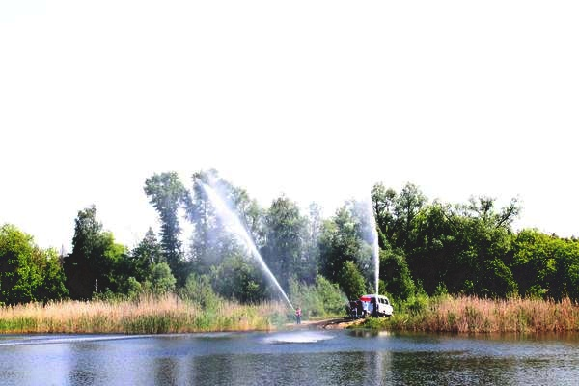
«ДОБРОВОЛЕЦ-01» г. Ногинск
Соревнования добровольцев
2014 г.

Slide 21
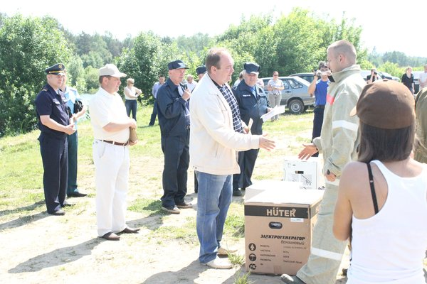
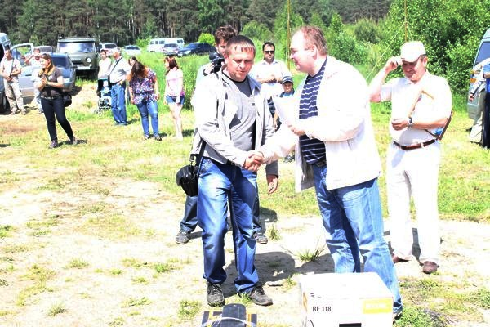
«ДОБРОВОЛЕЦ-01» г. Ногинск
Соревнования добровольцев
Всего соревновались 13 команд (дружин). По окончанию соревнований победителям были вручены призы.
1 место – Автономная электростанция
2 место – Пожарная мотопомпа, укомплектованная всем необходимым
3 место – Бензопила.
2016 г.

Slide 22
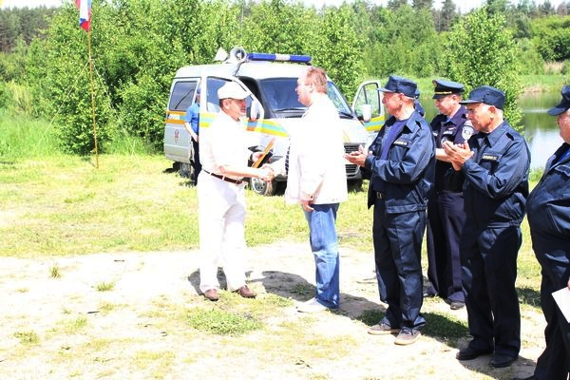
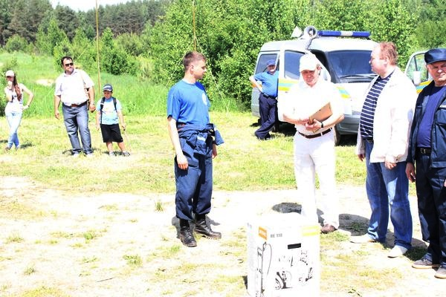
«ДОБРОВОЛЕЦ-01» г. Ногинск
Соревнования добровольцев
За активное участие в работе Клуба «Доброволец-01», а так же тушение пожара и эвакуацию людей 15 мая 2013 г. из жилого дома, расположенного по адресу: г. Ногинск, ул. 8 марта Руководителю добровольной пожарной дружины «Ямкинского сельского поселения» (клуб «Доброволец -01») Максиму Боровик по поручению Председателя совета МОО ВДПО Владимира Ермилова был вручен подарок (профессиональная мойка высокого давления «SHTIL») Заместителем председателя совета МОО ВДПО Раилем Галеевым.

Slide 23
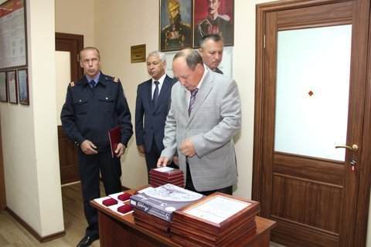
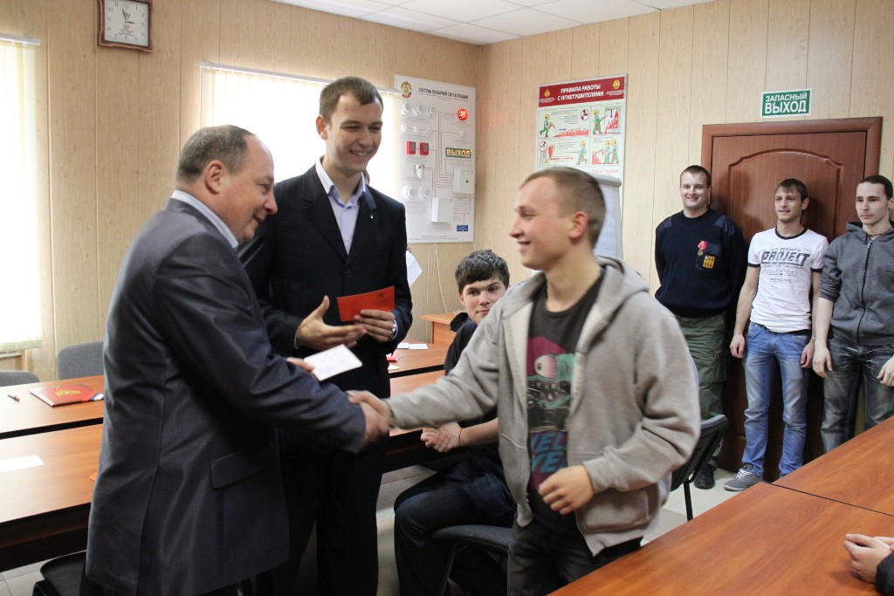
«ДОБРОВОЛЕЦ-01» г. Ногинск
Награждение отличившихся добровольцев
За время существования клуба 18 пожарных добровольцев награждены почетными грамотами, денежными премиями и ведомственными наградами ВДПО.

Slide 24
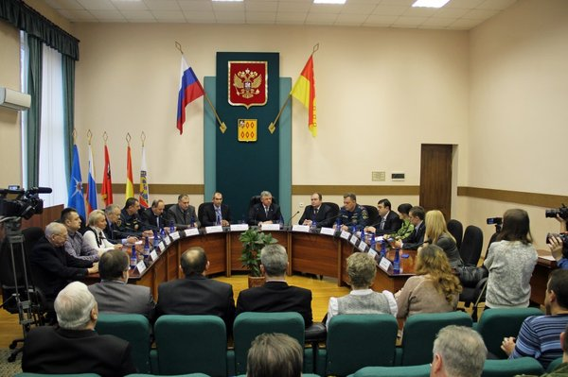
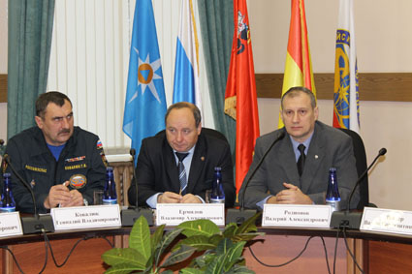
«ДОБРОВОЛЕЦ-01» г. Ногинск
Международный день Добровольцев в Подмосковье
(5 декабря 2014 г., Ногинск)
5 декабря 2014 года в рамках круглого стола, посвященного празднованию «Международного дня добровольцев во имя экономического и социального развития», рекомендованного к проведению специальной резолюцией 40-ой сессии Генеральной Ассамблеи ООН в 1985 г., представители Правительства Московской области, Московской областной Думы, Главного Управления МЧС России по Московской области, Московского областного отделения Общероссийской общественной организации «Всероссийское добровольное пожарное общество, Общественной палаты МО, Общероссийского Народного фронта, Молодежного Правительства России, ГКУ МО «Мособлпожспас», Всероссийской общественной организации «Союз Добровольцев России», Московским региональным отделением «Россоюзспас», Московским областным отделением «Российского Красного Креста» и других общественных организаций ознакомились с работой клуба «Доброволец-01» Ногинского муниципального района.
Участники круглого стола обсудили проблемы развития добровольческого движения, создали рабочую группу по подготовке обращений в органы законодательной и исполнительной власти Московской области по поддержке добровольческих движений.
По окончанию работы круглого стола на базе клуба состоялось подписание соглашения между МОО ВДПО и Всероссийской Общественной организацией «Союз Добровольцев России».

Slide 25
«ДОБРОВОЛЕЦ-01» г. Ногинск
Международный день Добровольцев в Подмосковье
(5 декабря 2014 г., Ногинск)
С приветственным словом выступил Глава Ногинского муниципального района Лаптев Владимир Николаевич, который в частности сказал: «Очень приятно, что первое областное мероприятие к этой дате проводится на Богородской земле», пожелал хорошей работы, поблагодарил актив и членов клуба «Доброволец-01» за их плодотворную работу в достижении Уставных целей клуба.
После Круглого стола гости мероприятия ознакомились с работой клуба «Доброволец-01» Ногинского муниципального района. Заместитель главы Ногинского района – член актива данного клуба, Валерий Викторович Виноградов рассказал, что в данный момент добровольцы Клуба занимаются уже не только профилактикой и тушением пожаров, но и поиском заблудившихся в лесу людей, помогают в решении экологических проблем, проводят акции по очистке пожарных водоемов, прибрежных зон и многое другое. Члены Клуба являются участниками общественного учреждения ДПК Ногинского муниципального района.
Участники Круглого стола посетили музей пожарного дела Богородска-Ногинска, организованного в 2010 г. на базе Ногинского районного отделения МОО ВДПО, где всех желающих ждала увлекательная экскурсия по страницам истории храброй и благородной профессии пожарного.
Завершилось мероприятие в здании Дома Культуры праздничным концертом и торжественным награждением особо отличившихся добровольцев, руководителей Общественных организаций и других должностных лиц, внесших вклад в развитие добровольческого движения на территории Московской области). Здесь была развернута экспозиция о добровольчестве, играла музыка, транслировалось видеосопровождение. От имени Московской Областной Думы за большой вклад в развитие добровольной пожарной охраны на территории Московской области Московское областное отделение ВДПО награждено Почетной грамотой, также Почетными грамотами награждены директоры Общественных учреждений «Добровольная пожарная команда» Ногинского, Орехово-Зуевского районов, г.о. Домодедово и начальник Серпуховского территориального управления силами и средствами ГКУ «Мособлпожспас».

Slide 26
«ДОБРОВОЛЕЦ-01» г. Ногинск
Международный день Добровольцев в Подмосковье
(5 декабря 2014 г., Ногинск)
Заместитель начальника ГУ МЧС России по Московской области Беловошин Вадим Евгеньевич провёл награждение отличившихся при пожарах и за спасение людей на водах добровольцев, а так же «юных героев».
На данном мероприятии была проведена процедура награждения лучших представителей пожарной охраны в рамках «Созвездия мужества».
Председатель Совета МОО ВДПО Владимир Александрович Ермилов наградил медалью «За отличие в ликвидации пожаров» 4 добровольцев и вручил 6 медалей «За содействие в организации добровольной пожарной охраны» руководителям администраций городов и районов.
Председатель Комиссии по взаимодействию со странами СНГ, Ближнего зарубежья и Советом Европы Молодежного парламента при Государственной думе Федерального собрания РФ Еракина Елена Александровна вручила благодарственные письма директорам общественных учреждений ДПК Ногинского, Дмитровского, Мытищинского и Люберецкого районов.

Slide 27
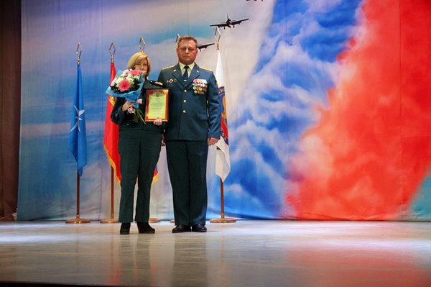
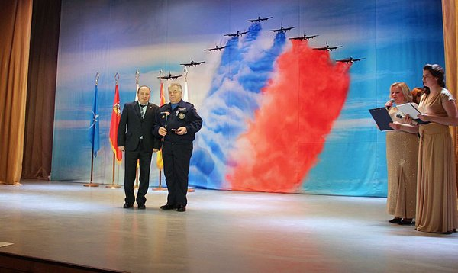
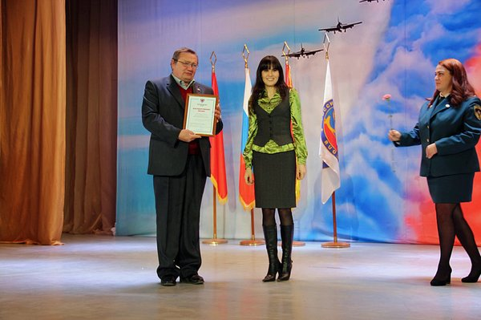
«ДОБРОВОЛЕЦ-01» г. Ногинск
Международный день Добровольцев в Подмосковье
(5 декабря 2014 г., Ногинск)

Slide 28
«ДОБРОВОЛЕЦ-01» г. Ногинск
Международный день Добровольцев в Подмосковье
(5 декабря 2014 г., Ногинск)
Торжественное награждение сопровождалось выступлением ансамбля «Роза ветров» и артистами Ногинского муниципального района. Руководитель аппарата фракции «Единая Россия» в Московской областной Думе Родионов Валерий Александрович поблагодарил добровольцев и всех присутствующих, кто по праву считает Международный День Добровольцев своим праздником.

Slide 29
«ДОБРОВОЛЕЦ-01» г. Ногинск
Клуб «Доброволец—1» в дни Новогодних торжеств принимал посетителей
В дни Новогодних и Рождественских праздников актив клуба совместно с ГУ МЧС России по Московской области организовал посещение музея Пожарного дела Богородска-Ногинска.
Активисты клуба проводили интересные экскурсии. До посетителей была доведена информация по истории создания пожарной охраны и противопожарной службы Ногинского района. Также, в процессе проведения экскурсии, особое внимание уделялось соблюдению мер пожарной безопасности в зимний период. В период Новогодних праздников на площади возле музея работает «полевая кухня».

Slide 30
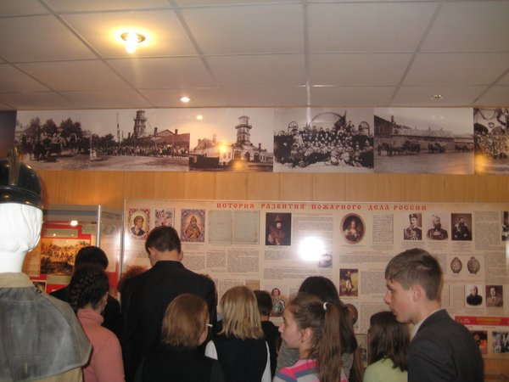
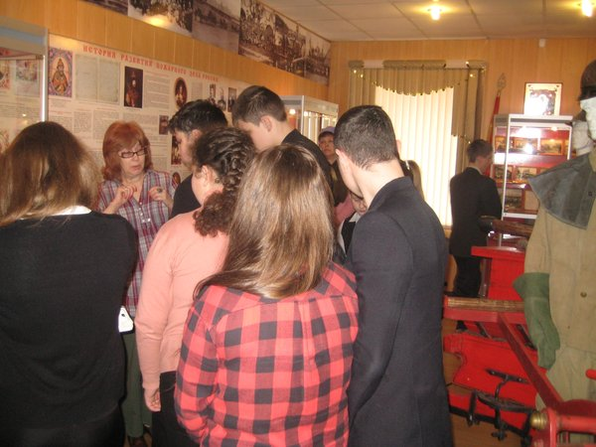
«ДОБРОВОЛЕЦ-01» г. Ногинск
Работа клуба перед летним пожароопасным периодом
В начале каждого летнего пожароопасного периода активисты клуба усиливают работу со всеми возрастными категориями жителей Ногинского района, а в первую очередь пропаганда пожарного дела начинается с детей. Активисты Клуба рассказывают об истории развития пожарной охраны Богородска-Ногинска, показывают исторические документы, указы 19 века, старинное пожарное оборудование, книги, агитационные листовки, фотографии, каски пожарных, наградные знаки и предметы быта, представленные в экспозиции музея.

Slide 31
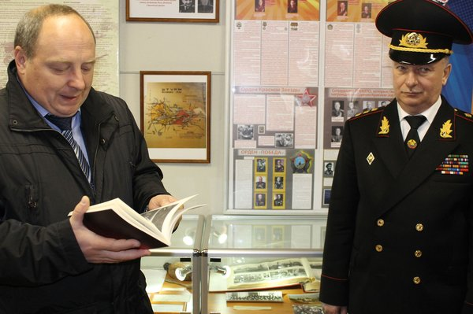
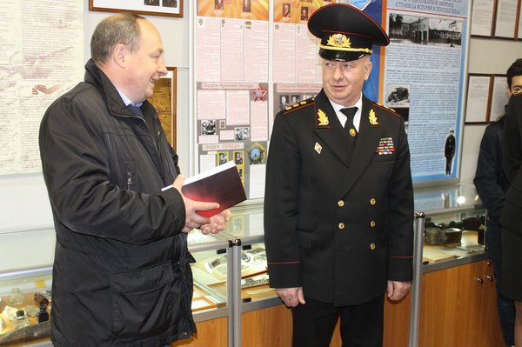
«ДОБРОВОЛЕЦ-01» г. Ногинск
Прием клубом делегации Белорусского добровольного пожарного общества
По поручению Председателя ЦС ВДПО Михаила Михайловича Верзилина Московское областное отделение ВДПО организовало 24.04.15 г. В клубе «Доброволец-01» прием делегации Белорусского добровольного пожарного общества в лице Председателя Республиканского совета Карпицкого Валентина Владимировича и секретаря президиума Республиканского совета Сацукевич Эллины Леонидовны, которые принимали участие 23.04.15 г. на торжественных мероприятиях заключительного этапа Всероссийской акции ВДПО «Поле русской славы».

Slide 32
«ДОБРОВОЛЕЦ-01» г. Ногинск
Прием клубом делегации Белорусского добровольного пожарного общества
Во время посещения клуба белорусские коллеги преподнесли подарки (книги, вымпелы, символы) и получили памятные подарки от активистов клуба.
В ходе пребывания делегации БДПО были обсуждены вопросы развития пожарного добровольчества и дальнейшего сотрудничества и совершенствования форм работы клубов добровольных пожарных.

Slide 33
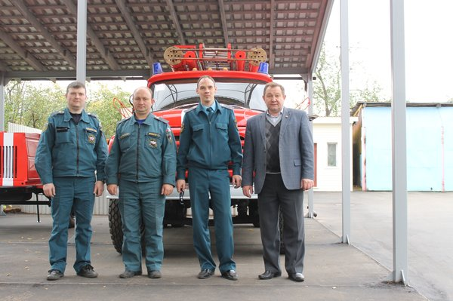
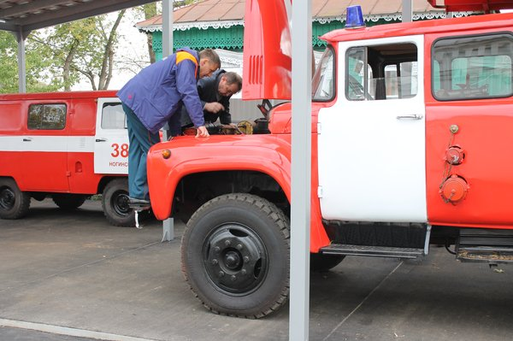
«ДОБРОВОЛЕЦ-01» г. Ногинск
Клуб пополнился экспонатами советского периода
В рамках выполнения плана основных мероприятий работы клуба на 2015 год, 1 октября 2015 года состоялась передача от ГУ МЧС России по Московской области пожарной техники в количестве 3-х единиц, а именно: автомобиль насосно-рукавный (АНР-40 (130)), автомобиль штабной (УАЗ-452), пожарный дымосос на базе одноосного прицепа, в качестве музейных экспонатов.
Если сделать небольшой экскурс в историю, то необходимо отметить, что вся переданная техника десятилетиями использовалась при тушении пожаров в восточных районах Подмосковья (Ногинский, Орехово-Зуевский, Павлово-Посадский).
Для размещения пожарной техники была построена смотровая площадка с навесом, на которой планируется проведение экскурсионных мероприятий и занятий с новыми членами клуба.

Slide 34
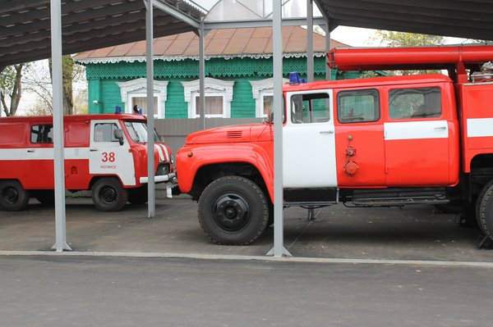
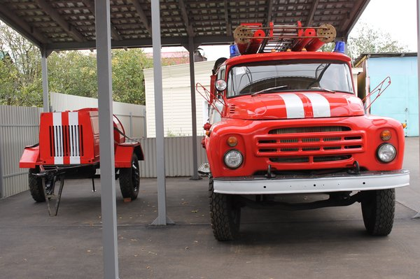
«ДОБРОВОЛЕЦ-01» г. Ногинск
Клуб пополнился экспонатами советского периода

Slide 35
«ДОБРОВОЛЕЦ-01» г. Ногинск
Немецкая делегация посетила добровольцев России
Представители делегации посетили клуб «Доброволец-01».

Slide 36
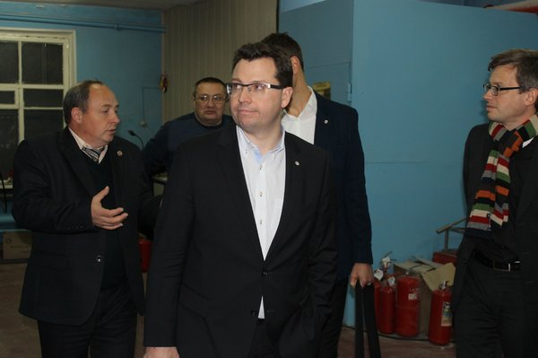
«ДОБРОВОЛЕЦ-01» г. Ногинск
Немецкая делегация посетила добровольцев России
Гости из Германии ознакомились с организационной структурой и деятельностью клуба.
На память немецким коллегам были вручены подарки, выполненные Подмосковными мастерами.

Slide 37
«ДОБРОВОЛЕЦ-01» г. Ногинск
Актив клуба на Международном дне добровольцев в Серпухове (декабрь, 2015 г.)
Активисты клуба «Доброволец-01» приняли участие в проведении «Международного дня добровольцев, который был организован и проведен ГУ МЧС России по Московской области в г.Серпухов.
Представители клуба выступили с докладом в ходе работы круглого стола на тему «Развитие и совершенствование пожарного добровольчества на территории Ногинского района.

Slide 38
«ДОБРОВОЛЕЦ-01» г. Ногинск
Сотрудничество клуба
У клуба сложились тесные взаимоотношения с областным военно-техническим музеем (г.Черноголовка), на базе которого были организованы и проведены две выставки:
Развитие пожарной техники;
пожарная охрана Подмосковья в годы ВОВ.

Slide 39
«ДОБРОВОЛЕЦ-01» г. Ногинск
Клуб и ветераны
У клуба сложились хорошие взаимоотношения с ветеранской организацией пожарных и спасателей Ногинского района. Клуб готовит различные мероприятия с участием заслуженных ветеранов пожарной охраны.

Slide 40
«ДОБРОВОЛЕЦ-01» г. Ногинск
Участие представителей клуба в демонстрационных учениях сил и средств МЧС России в рамках выставки «Комплексная безопасность-2016»
17 мая 2016 г. на территории Ногинского спасательного центра МЧС России представители клуба «Доброволец-01» приняли активное участие в демонстрационных учениях сил и средств МЧС России в рамках выставки «Комплексная безопасность – 2016».

Slide 41
«ДОБРОВОЛЕЦ-01» г. Ногинск
Участие представителей клуба в демонстрационных учениях сил и средств МЧС России в рамках выставки «Комплексная безопасность-2016»
Представители клуба продемонстрировали тушение лесоторфяного пожара добровольными пожарными, экипированными специальной боевой одеждой, используемой при тушении природных пожаров - «Шанс», с помощью ранцевых огнетушителей в составе сводных сил и средств.

Slide 42
«ДОБРОВОЛЕЦ-01» г. Ногинск
Участие представителей клуба в демонстрационных учениях сил и средств МЧС России в рамках выставки «Комплексная безопасность-2016»
Добровольцы клуба на тренировках в ходе подготовки к учениям.

Slide 43
«ДОБРОВОЛЕЦ-01» г. Ногинск
Участие в Днях инноваций МЧС России
С 2013 года члены клуба являются постоянными участниками Дней инноваций МЧС России.

